Slide 1





1
白 鹭
第 一 课时
助读资料
初读感知
当堂检测

Slide 2
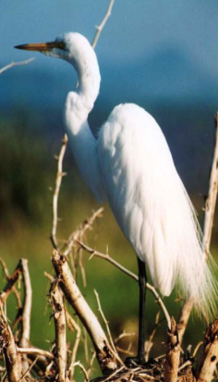
霜衣雪花青玉嘴，
群捕鱼儿溪影中。
惊飞远映碧山去，
一树梨花落晚风。
——杜牧
白
鹭

Slide 3
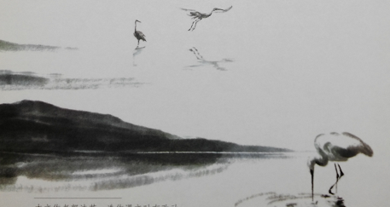
美丽的荷塘边，一群鹭鸶有的凌空展翅，有的站立枝头，有的突然载入水中叼起一条鱼来。多么美的画面的啊！今天我们一起走进课文，去感受白鹭的优美。

Slide 4

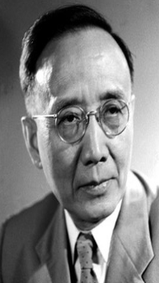
走近作者
郭沫若：
生于四川乐山沙湾，原名郭开贞，为我国著名的：科学家、文学家、考古学家、思想家、革命活动家、诗人。主要作品：诗集《女神》、《长春集》、《星空》、《潮汐集》、《骆驼集》、《东风集》等；历史剧《屈原》、《卓文君》、《王昭君》、《蔡文姬》、《武则天》等； 回忆录《洪波曲》；评论集《雄鸡集》等。一生创作了极多文学作品。

Slide 5

学习目标
1. 会认本课8个生字，会写11个生字，理解生字组成的词语。 (重点)
2. 初步感知文意，了解课文从几方面来写白鹭。 (重点)
3. 了解课文内容，初步感受白鹭的美。(难点)

Slide 6


自读提示
请同学们自由朗读课文，注意读准字音，读通句子，难读的地方多读几遍。

Slide 7
我会写
lù xián huì dài
鹭
白 弃 长 之
嫌
喙
黛
xiá shì chéng yùn
匣
嗜
澄
韵
镜 好 清 风

Slide 8

白鹭
嫌弃
lù
xián
鹭鸶
嫌恶
鹭
嫌
沙鹭
讨人嫌

Slide 9
长喙
黛之
huì
dài
鸟喙
点黛
喙
黛
百喙一词
粉黛

Slide 10
镜匣
嗜好
xiá
shì
匣子
贪嗜
匣
嗜
纵虎出匣
嗜痂之癖

Slide 11
清澄
风韵
chéng
yùn
澄清
韵母
澄
韵
黄澄澄
琴韵悠扬

Slide 12

理解词语
试着把词语和意思连起来！
【清澄】
【嗜好】
【长喙】
【镜匣】
长嘴。
清明；清澈。
盛梳妆用品的匣子，其中装有可以支起来的镜子。
特殊的爱好。

Slide 13

检查自读情况
指名读课文，同学互评：字音是否正确，句子是否通顺。

Slide 14
再读课文，想一想课文写了什么？
这篇散文生动地描写了白鹭颜色、身段的精巧以及觅食、栖息、飞行时的韵味，给人以美的享受。

Slide 15
我会写
配
宜
鹤
嫌
朱
增
框
匣
哨
澄
韵

Slide 16
我会写
pèi
配合
配
结构：左右
音序：P 部首：酉
书写指导：左右都要窄，酉字里边有一短横，己字上框要小、竖弯钩的竖要长一些。
组词：分配 包干分配
造句：我和小芳的配合真是太完美了。

Slide 17
我会写
yí
适宜
宜
结构：上下
音序：Y 部首：宀
书写指导：宀的横要长，下框要窄、里边是两横，下边一横封闭下框、要长。
组词：相宜 事不宜迟
造句：只要气候适宜，种子就会发芽。

Slide 18
我会写
hè
白鹤
鹤
结构：左右
音序：H 部首：鸟
书写指导：左上边是冖、一撇从横的上边起笔、要长，隹字要写紧凑，鸟字要窄长。
组词：丹顶鹤 鹤发童颜
造句：几只白鹤在水边悠闲地觅食。

Slide 19
我会写
xián
嫌弃
嫌
结构：左右
音序：X 部首：女
组词：嫌恶 讨人嫌
书写指导：兼字上边不是艹，下边扁框内有一横右边要出头，中间两竖要紧密。
造句：妈妈嫌弃小狗太脏不让它进门。

Slide 20
我会写
zhū
朱鹭
朱
结构：独体字
音序：Z 部首：丿
书写指导：首撇要短，下横要长，中间一竖最长，下边撇和捺要舒展。
组词：朱红 朱砂
造句：我从没有看见过朱鹭的样子。

Slide 21
我会写
zēng
增加
增
结构：左右
音序：Z 部首：土
书写指导：右边中间不是田字，扁框内是一竖居中、左点右撇、要小，下边日字稍窄。
组词：增添 与日俱增
造句：我们小组又增加了一个女生。

Slide 22
我会写
kuàng
玻璃框
框
结构：左右
音序：K 部首：木
书写指导：匡字外框要大、左竖和下横都稍长，先写里边的王字，最后写竖折。
组词：镜框 条条框框
造句：我把照片放到玻璃框里。

Slide 23
我会写
xiá
镜匣
匣
结构：半包围
音序：X 部首：匚
书写指导：外框方正、右边不封闭，里边甲字的日要扁、中竖稍短。
组词：匣子 纵虎出匣
造句：妈妈刚买了一个好看的镜匣。

Slide 24
我会写
shào
望哨
哨
结构：左右
音序：S 部首：口
组词：放哨 花花哨哨
书写指导：左边口字要小，肖字要窄，上边中间一竖稍高、点和撇要小。
造句：我望哨，小明偷偷地溜了
进去。

Slide 25
我会写
chéng
清澄
澄
结构：左右
音序：C 部首：氵
书写指导：登字上边左右写法不一样、两边的撇和捺要宽展，豆字稍窄、下横要长。
组词：澄清 黄澄澄
造句：西湖里的水清澄透明。

Slide 26
我会写
yùn
风韵
韵
结构：左右
音序：Y 部首：音
组词：韵母 琴韵悠扬
书写指导：左右要匀称，立字下横稍长、起笔上拉，匀字里边是点和提、不要写错。
造句：奶奶虽然老了，但风韵一点
没减。

Slide 27

课堂小结
初读课文后，你感受到了什么？
读完这篇课文，让我们真切地感受到作者对白鹭的喜爱。

